Slide 1
Фонд подготовки проектов по климату и устойчивому развитию ЦАРЭС (ФППКУР)
Заседание национальных координаторов ЦАРЭС
18 октября 2023 года

Slide 2
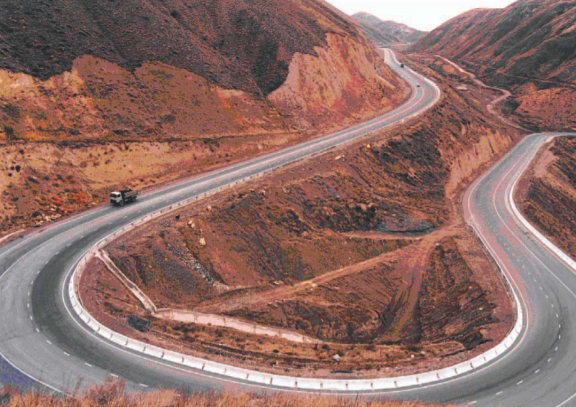
Фонд подготовки проектов по климату и устойчивому развитию ЦАРЭС (ФППКУР)
Контекст ЦАРЭС 2030
Повышение региональной макроэкономической стабильности, улучшение инвестиций и финансовой интеграции.
Региональное видение и действия ЦАРЭС в области изменения климата
ЦАРЭС может играть ведущую роль в поддержке скоординированных действий по борьбе с изменением климата среди стран-членов.
Обоснование ФППКУР ЦАРЭС (ранее назывался RIPEF)
Решение вызовов для региональных инфраструктурных проектов ЦАРЭС: увеличение дефицита финансирования инфраструктуры, недостаточный потенциал, недостижение целевых показателей по изменению климата и целей ЦУР, отсутствие готовых к инвестициям проектов, ограниченное финансирование частного сектора и недиверсифицированные источники финансирования и пр.
Цель
Специальный мультидонорский трастовый фонд, созданный для поддержки правительств ЦАРЭС в подготовке проектов и обеспечении готовности с учетом изменения климата и устойчивым образом.

Slide 3
Фонд подготовки проектов по климату и устойчивому развитию ЦАРЭС
Трастовый фонд с несколькими (одним) донорами, которым управляет АБР (CWRD)
ФППКУР
ЦЕЛИ
Больше прибыльных проектов
Ускорение достижения ЦУР и изменения климата
ШТАТ
Сотрудники АБР, прикомандированные сотрудники, (ТП АБР для поддержки администрирования и развития потенциала)
КАПИТАЛ
$10-50 млн. будут выделяться поэтапно
Кредитное плечо инвестиций 30X
ИНСТРУМЕНТЫ
Конвертируемая ТП, гранты
ПОДДЕРЖИВАЕМЫЕ МЕРОПРИЯТИЯ
Широкий спектр мероприятий по подготовке и развитию проектов
До заключения финансовой сделки
ПАРТНЕРСТВА
Партнеры по совместному финансированию и знаниям, работающие в регионе
Создание экспертного пула, готового оказать поддержку

Slide 4
Ключевые характеристики и добавленная стоимость
Создание проектов, новые секторы, изменение климата, региональный фокус на ЦУР
Устойчивость и приемлемость для банковского финансирования – конвертируемая ТП и гранты
Создание портфеля более экологически чистых, устойчивых к изменению климата и более жизнестойких региональных проектов.
Прочные отношения, присутствие и опыт АБР
Ориентированы на ЦАРЭС; лучшая координация и контроль рисков
Поддерживает суверенные, суб-суверенные, несуверенные проекты и проекты ГЧП.
ДОПОЛНЕНИЕ ЦЕННОСТИ И ДИФФЕРЕНЦИАЦИЯ ФППКУР

Slide 5
Прогресс и следующие шаги
Малая техническая помощь (утверждена в сентябре 2020 г.) – Завершен концептуальный отчет.
ТП «Механизм для транзакций» (в процессе реализации) – для обеспечения финансирования подготовки региональных инфраструктурных проектов в ЦАРЭС и улучшения институционального потенциала. Текущие проекты: (i) Проект КГЗ «Управление окружающей средой озера Иссык-Куль для устойчивого развития туризма» и (ii) Региональный проект усовершенствования пограничных служб (РУПС) Экономического коридора Алматы-Бишкек (ЭКАБ).
Консультации с заинтересованными сторонами – внутренние консультации АБР и консультации с другими управляющими фондами завершены. Концепция ФППКУР рассмотрена всеми РСЧ ЦАРЭС, а комментарии/предложения отражены в концепции.
Консультации с донорами (в процессе) – несколько раундов консультаций с донорами завершены и продолжаются (ЕС, Республика Корея, КНР, ЕС и т. д.) со значительным прогрессом.
Обязательства доноров должны быть подтверждены в течение 1-го квартала 2024 года (например, Республика Корея).
Цель – официально запустить Фонд на ежегодном собрании АБР в Тбилиси в 2024 году.
Представляемый документ для Министерской конференции
Концепция ФППКУР представлена министрам для поддержки

